Slide 1
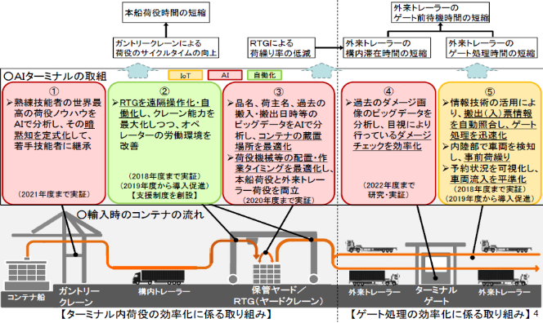
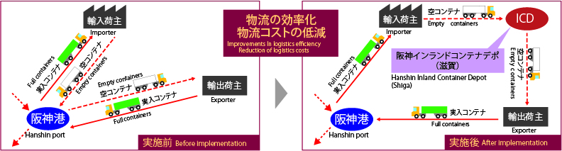
〇 コンテナターミナルの効率化・生産性向上
大阪港のコンテナターミナル周辺において滞留が発生する場合があることに加え、港湾労働者の労働環境の改善が求められていることなどから、国のAIターミナル実現に向けた取組みも踏まえ、大阪港におけるコンテナターミナルの効率化、生産性や安全性向上等に資する取組みを進めます。また、荷役機械のハイブリッド化や再生可能エネルギーの活用など環境に配慮したターミナルの実現に取り組んでいきます。
■ CONPAS導入
ICTを活用し、ゲート処理業務の迅速化や、コンテナ車両接近情報の取得によるヤード内事前荷役などを可能とする、新たな港湾情報システム「CONPAS」の大阪港への導入について、国、阪神国際港湾株式会社とともに取り組みます。
■ AI等を活用したターミナルの効率化・最適化
コンテナ船の大型化に伴い、コンテナ船着岸時間が長期化するなど、ターミナル荷役作業の波動性が増大している一方、労働力人口の減少や高齢化の進展による将来の港湾労働者不足が懸念されている状況も踏まえ、AIを活用したコンテナ蔵置場所等の最適化やコンテナダメージチェックの効率化、RTG※等の遠隔操作化・自働化に向けた取組みを進めます。
※RTG・・・「Rubber Tired Gantry crane」の略。タイヤ式門型クレーンのこと
【AIターミナルの実現に向けた取組みの概要（国土交通省ホームページより）】
■ コンテナラウンドユース
内陸部のインランドデポ※にてコンテナのマッチングと積み替えを行うことにより、空コンテナの陸上輸送を削減できるコンテナラウンドユースを推進し、物流の効率化や荷主の物流コストの低減、環境負荷の低減を図ります。
インランドデポ（ICD）・・・貿易貨物の内陸輸送ルートの接続・集配地点に位置し、貨物の集配、保管等が
行われる港湾、空港以外の内陸部（インランド）にある輸送基地のこと
大阪港
大阪港
堺泉北港
堺泉北港
【インランドデポを活用したコンテナラウンドユース（イメージ）】

Slide 2
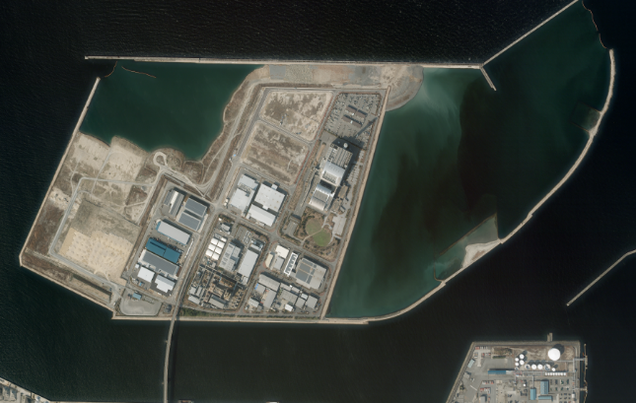
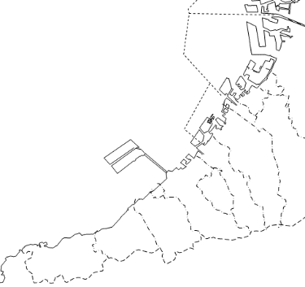
〇 堺泉北港の埠頭再編による内航RORO等の機能強化
堺泉北港や阪南港においては、輸出自動車や合板、建設資材などの特定貨物の拠点港としての役割を担うため、港湾施設の整備促進や活用を図ります。
さらに、堺泉北港では、助松・汐見沖地区の埠頭再編を進め、外貿コンテナヤードの拡充を図り、また、モーダルシフトの更なる進展に対応するため、内航RORO等の機能強化し、大阪港の国際競争力強化にも寄与します。
また、汐見沖地区（泉大津フェニックス）や阪南２区のインフラ整備を進めるとともに、地元市町等と連携した企業誘致活動を実施します。
再編前（現在）
再編後
埠頭再編・機能集約
【堺泉北港 助松地区・汐見沖地区】
第2期製造業用地
堺泉北港 助松地区
・汐見沖地区
高石市
岸和田市貝塚市
クリーンセンター
親水緑地
阪南港 阪南２区
（ちきりアイランド）
泉大津市
第１期保管
施設用地
干潟
岸和田市
第１期製造業用地
【阪南港 阪南２区】

Slide 3
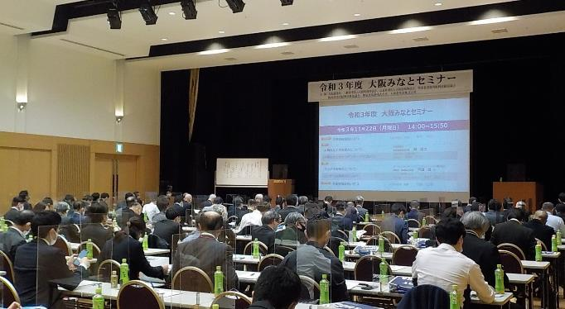
〇 戦略的なポートセールスの展開
大阪“みなと”のプレゼンスを向上させるため、府市の顧客情報や人的リソースを共有し、顧客の多様なニーズに対して複数の選択肢を提供します。
大阪港と大阪府営港湾は共通の背後地、集貨圏を有し、府市連携することで荷主にとっても利便性が高まることから、阪神高速大和川線の全線開通を一つの契機として、広域交通ネットワークにより結ばれる奈良・三重方面等における共同集貨活動（セミナー開催を含む）を実施するなど、ポートセールスを展開します。
また、これまで大阪府・大阪市が個別に所有していた顧客情報等を共有するとともに、共同集貨活動により潜在的な需要を捉え、大阪港、府営港湾の両港利用に対する集貨インセンティブも実施し、大阪港のコンテナや堺泉北港の中古車等、各港の強み（特色）を活かした、より戦略的な集貨・創貨策を大阪港湾局として推し進めます。
加えて、大阪港埠頭株式会社や、港湾運営会社である阪神国際港湾株式会社や堺泉北埠頭株式会社と連携したポートセールスを実施することにより機動的な取り組みが実施できます。
【“みなと”への充実した交通ネットワーク】
【大阪みなとセミナー（令和3年11月 大阪市）】

Slide 4
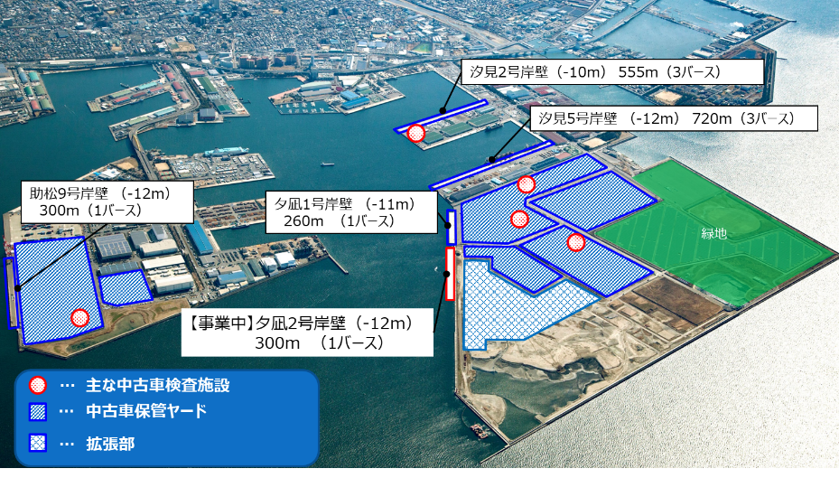
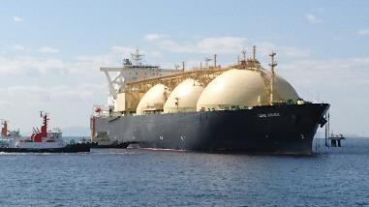
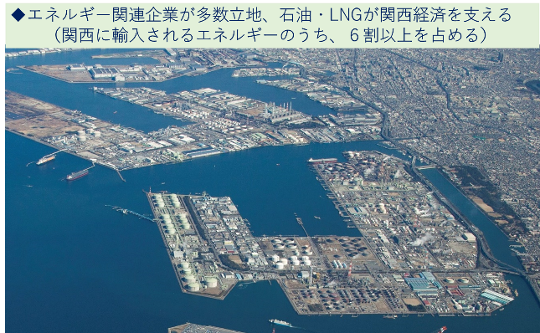
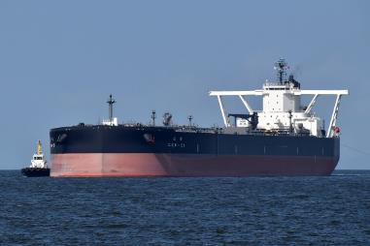
〇 中古車輸出拠点の機能強化
国内有数の中古車輸出拠点として、堺泉北港を中古自動車の集約・輸出の拠点港の機能を強化します。
充実した中古車関連施設や内航定期航路を活かし、さらにヤードの拡充・集約化することで、さらなる中古車の集貨を図るとともに、夕凪２号岸壁の整備を進め、中古車輸出拠点としての機能向上に努めます。
また、堺泉北港の強みである中古車について、大阪港のコンテナ航路と組み合わせるなど航路の新設・拡充を含めた集貨、創貨を強化していきます。
【充実した中古車関連施設】
〇 大阪湾のエネルギー拠点としての機能維持・強化
東日本大震災以降、火力発電への依存度が増加する中で、LNG輸入が拡大するなど、エネルギー供給拠点としての重要性が更に増しています。堺泉北港は、大阪湾のエネルギー拠点として、原油やLNGなどを安定供給するための役割を果たしています。
堺泉北港
ＬＮＧ船
堺泉北臨海工業地帯
石油タンカー船

